Slide 1
3.lektion: Magt og indflydelse
3.Lektion i undervisningsforløbet ”Det politiske system i Danmark” baseret på kapitel 6 i bogen Luk Samfundet Op! af Brøndum & Hansen, Forlaget Columbus. København 2010

Slide 2
3.lektion: Magt og indflydelse - Hvordan får jeg indflydelse på samfundet?
Lektie til 3.lektion: læs side 109-112 i ”Luk
Samfundet Op!” af Brøndum og Hansen,
Columbus 2010
Dagsorden og arbejdsformer
Lærergennemgang af magtbegrebet og former magten kan antage
Øvelse i at få indflydelse på samfundet
Diskussion: Hvilke magtformer er jeg udsat for?

Slide 3
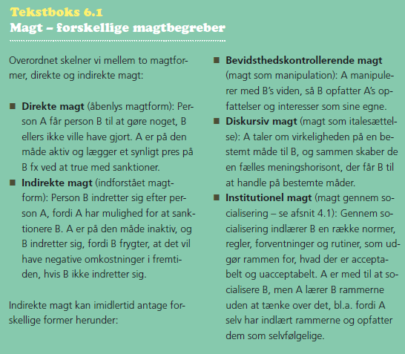

Slide 4
Øvelse
Start med at lave følgende øvelse i grupper med 4 elever. Øvelsen tager ca. 35 minutter: Undersøg hvordan du og de andre i din gruppe kan få indflydelse på det samfund I lever I. Klik ind på følgende link og lad jer kort inspirere http://www.dr.dk/Tema/Booster/index.htm Derefter laver I en kort idébrainstorm på opgaven ”hvordan kan jeg få mere indflydelse på samfundet?” (se næste side)

Slide 5
Hvordan får jeg indflydelse?
Ideer til hvordan man kan få mere indflydelse på samfundet (brainstorm i gruppen) | Hvor realiserbare er disse ideer? – Kort sagt, hvad skal der til for at gennemføre ideen – er det realistisk? | Prioritering af de ideer og som i mener det er realistisk at gennemføre således I får mere indflydelse på samfundet

Slide 6
Opsamling og diskussion
Diskussion af gruppernes arbejde samt diskussion af følgende 2 spørgsmål om magt ud
Hvilke magtformer er jeg udsat for?
Hvordan kan jeg være mig det bevidst og ændre på det?

